Slide 1
Использование методов технологии ТРИЗ
«Волшебный экран» - метод системного оператора

Slide 2
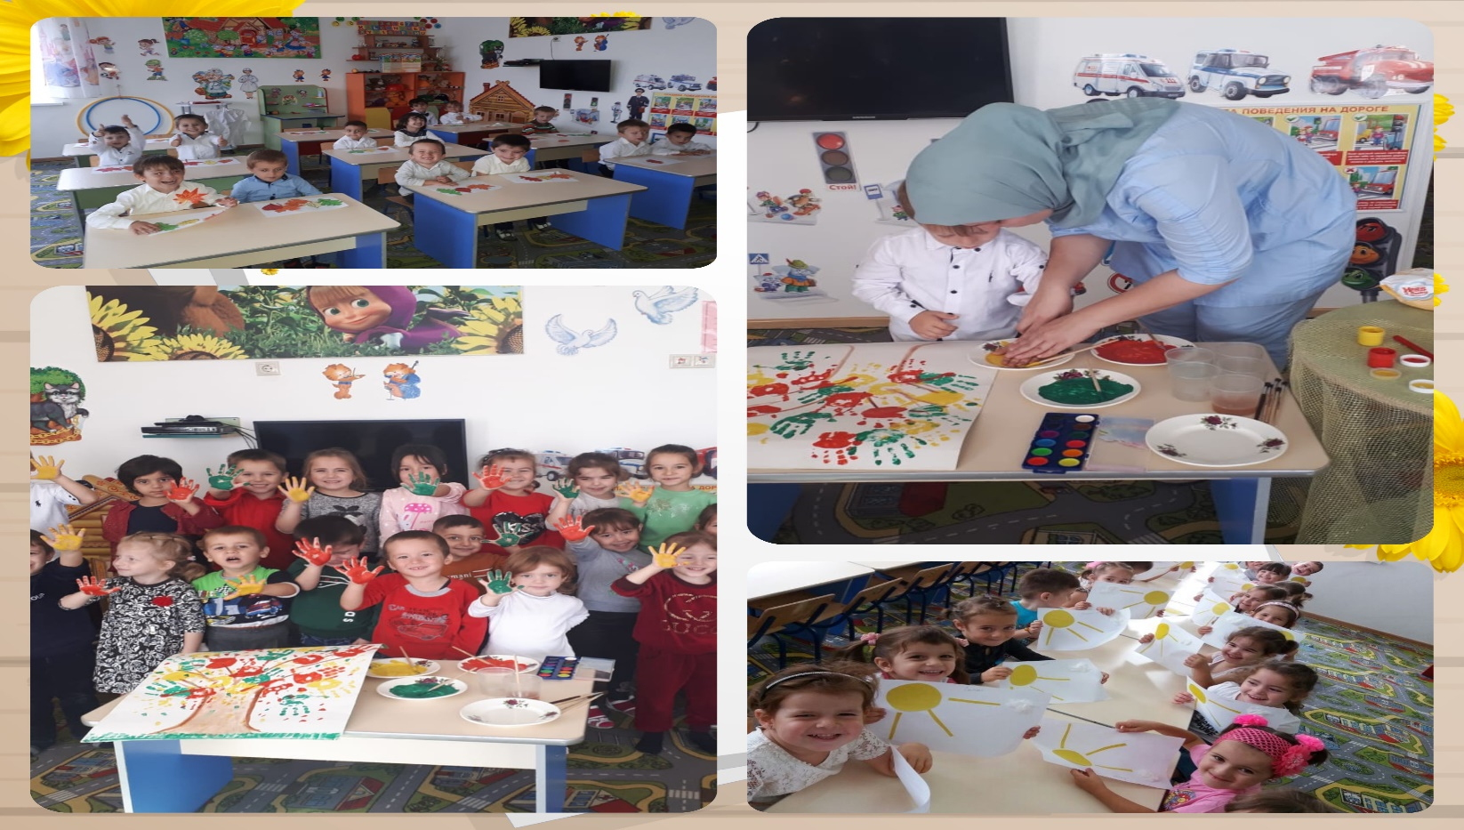
Одна из первостепенных задач воспитания и обучения в дошкольных учреждениях, согласно вступившему в силу ФГОС - воспитание нового поколения детей, обладающих высоким творческим потенциалом.

Slide 3
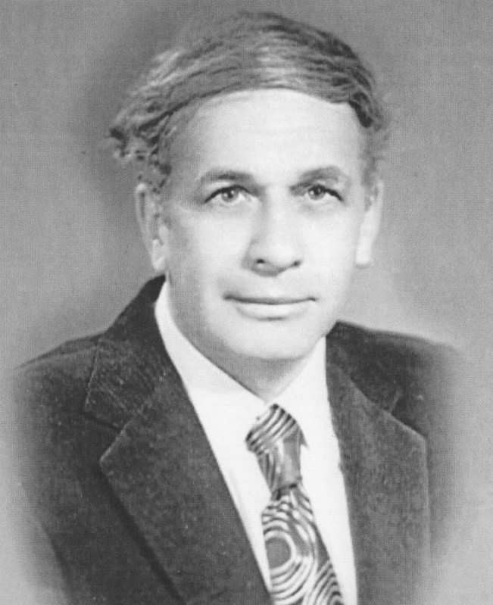
Генрих Саулович Альтшуллер, создатель Теории Решения Изобретательских Задач (ТРИЗ), родился 15 октября 1926 года в

Slide 4
Актуальность использования данной технологии объясняется высокими требованиями к профессиональной компетентности педагога. При этом акцент делается на компоненты творческого стиля мышления: умение анализировать, устанавливать системные связи, выявлять противоречия, находить решения, прогнозировать варианты решения.

Slide 5
Целью использования ТРИЗ – технологии в детском саду является развитие с одной стороны таких качеств мышления, как гибкость, подвижность, системность, диалектичность, а с другой стороны поисковой активности, стремления к новизне, развитие речи и творческого воображения.

Slide 6
Для реализации намеченной цели спланировала свою работу по следующим направлениям:
1. Работа с детьми - использование методов и приёмов ТРИЗ для развития творческого потенциала
2. Работа с родителями – консультирование, совместная деятельность.
3. Работа с педагогами – обобщение опыта, помощь в использовании методов и приёмов ТРИЗ

Slide 7
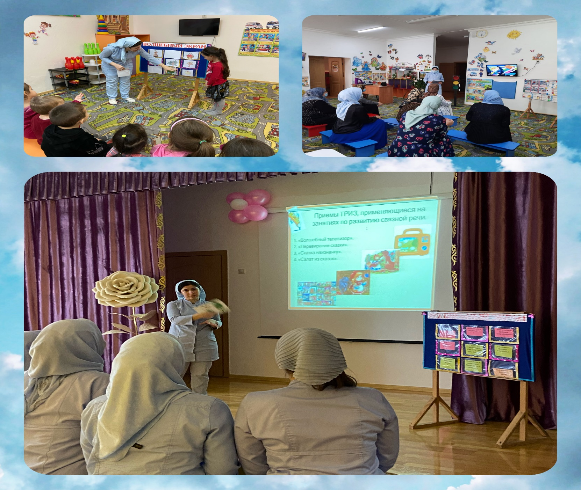

Slide 8
Главное отличие технологии ТРИЗ от классического подхода к дошкольному развитию – это дать детям возможность самостоятельно находить ответы на вопросы, решать задачи, анализировать, а не повторять сказанное взрослыми.

Slide 9
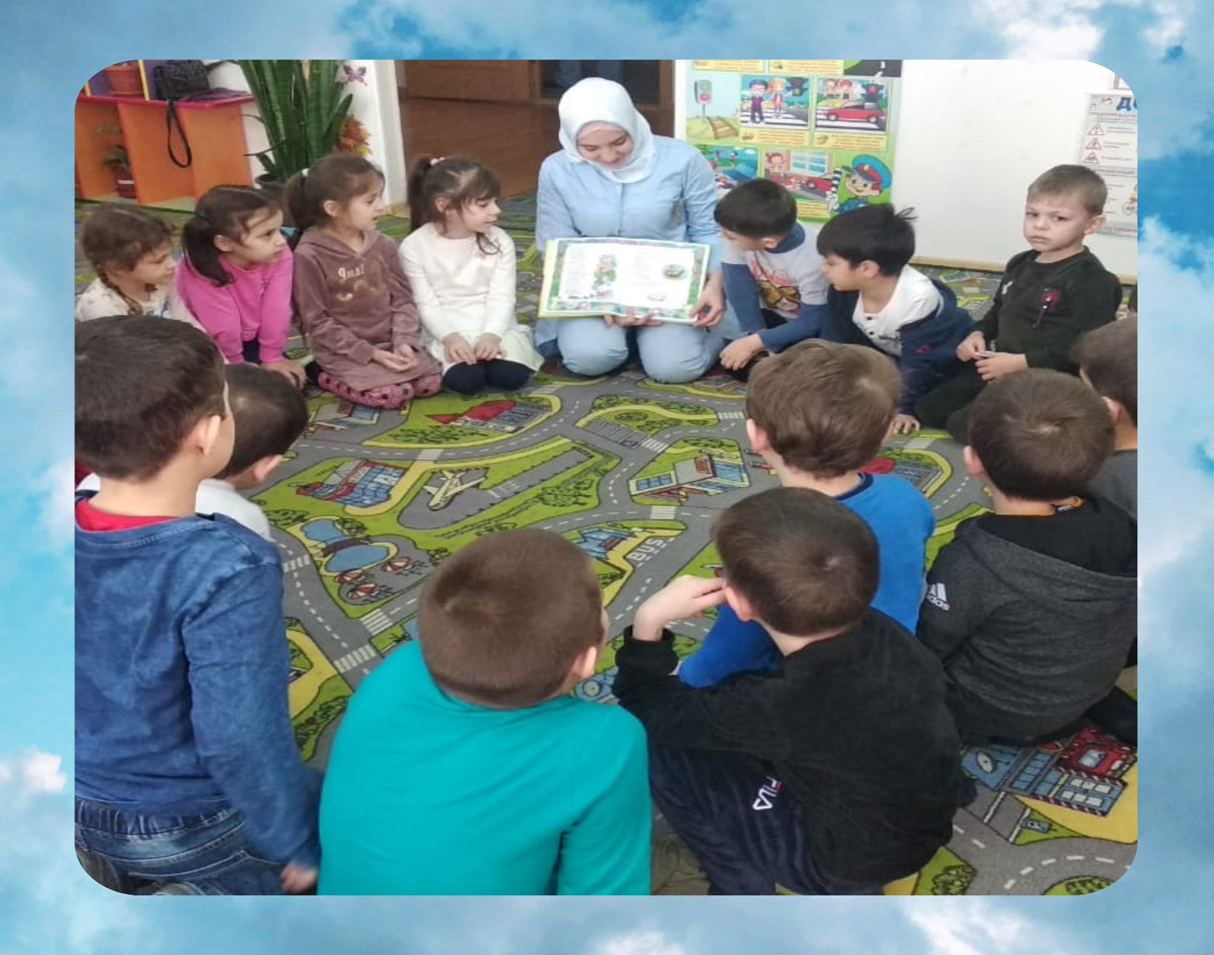

Slide 10
Метод маленьких человечков (ММЧ);
Морфологический анализ;
Мозговой штурм;
Метод противоречий;
Системный оператор.

Slide 11
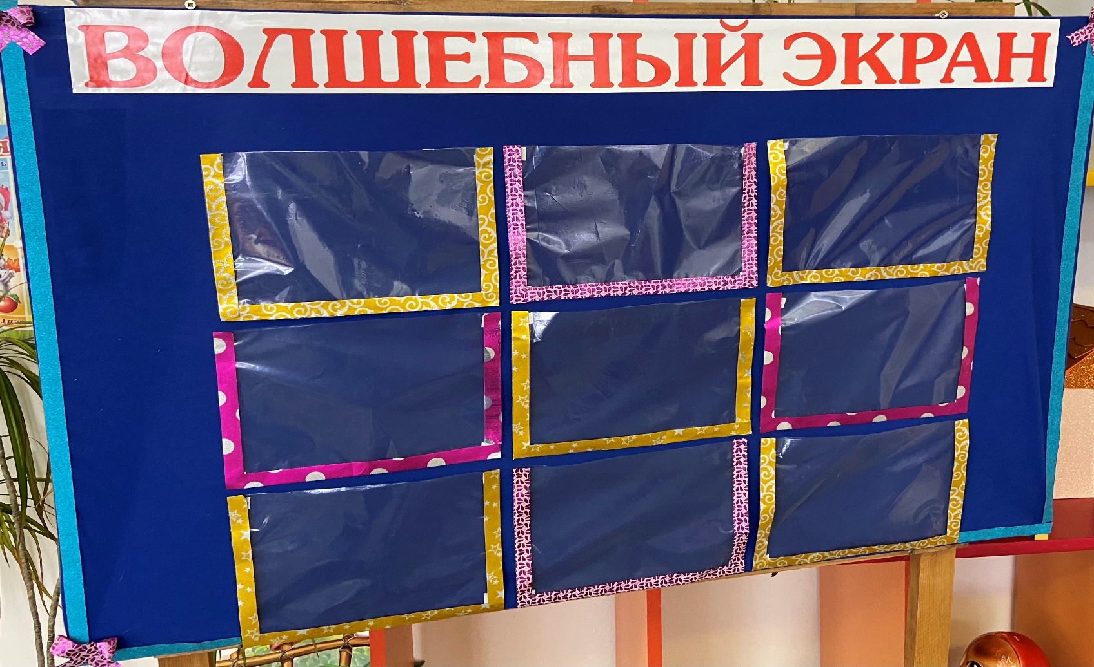
Метод системного оператора
«Волшебный экран»

Slide 12
Составляя «Волшебный экран», мы с детьми играем. Но выполняя игровые действия, мы обязательно соблюдаем алгоритм деятельности – «мыслительные шаги»:
- выбирается объект и перечисляются его разнообразные свойства и признаки.
- определяется подсистема природного объекта (дети определяют, из каких частей он состоит);
- определяется надсистема объекта (его видовая принадлежность по месту обитания; по классу или группе, к которым он относится);
- рассматривается процесс развития объекта в прошлом (выясняем историю возникновения данного объекта);
- рассматривается развитие объекта в будущем (детям предоставляется возможность представить себе, каким объект станет: его функции, внешний вид, как он будет называться и т. п.)

Slide 13
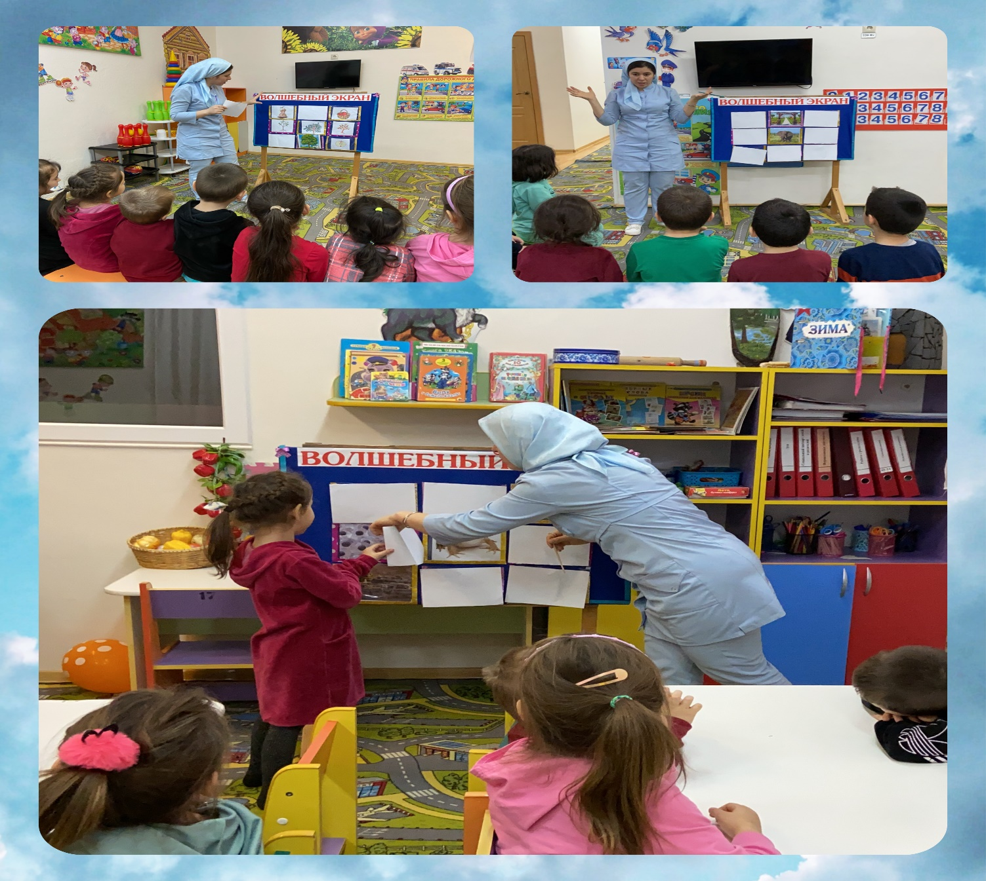

Slide 14
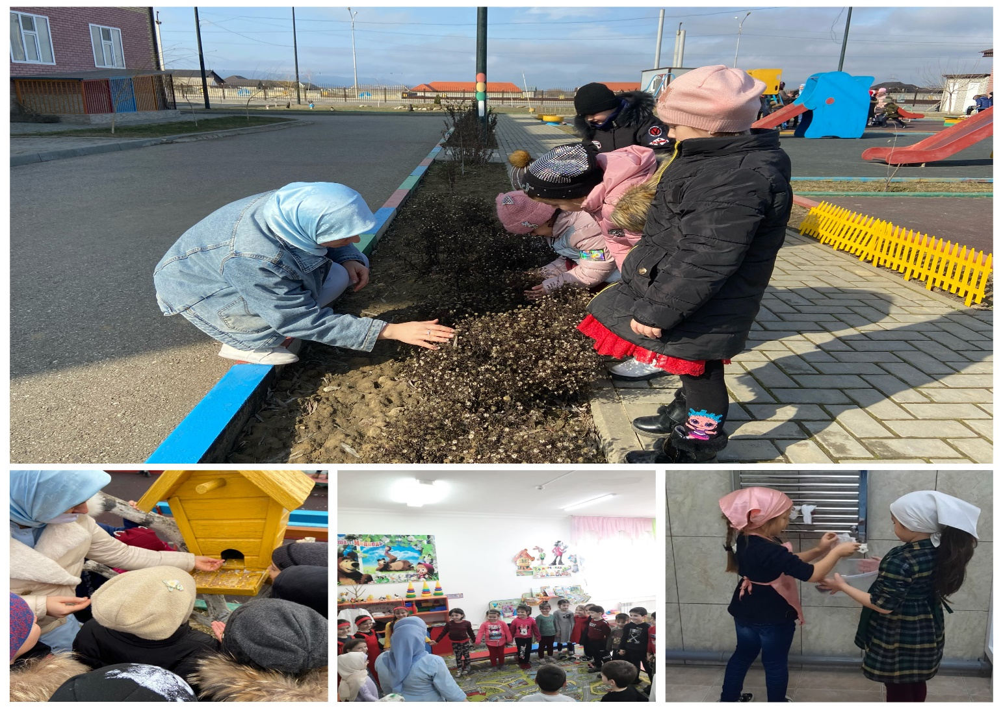
Применяю методики ТРИЗ не только на занятиях, но и во всех режимных моментах: в утренние часы, при умывании, одевании на прогулку, на прогулке и в игровой деятельности.

Slide 15
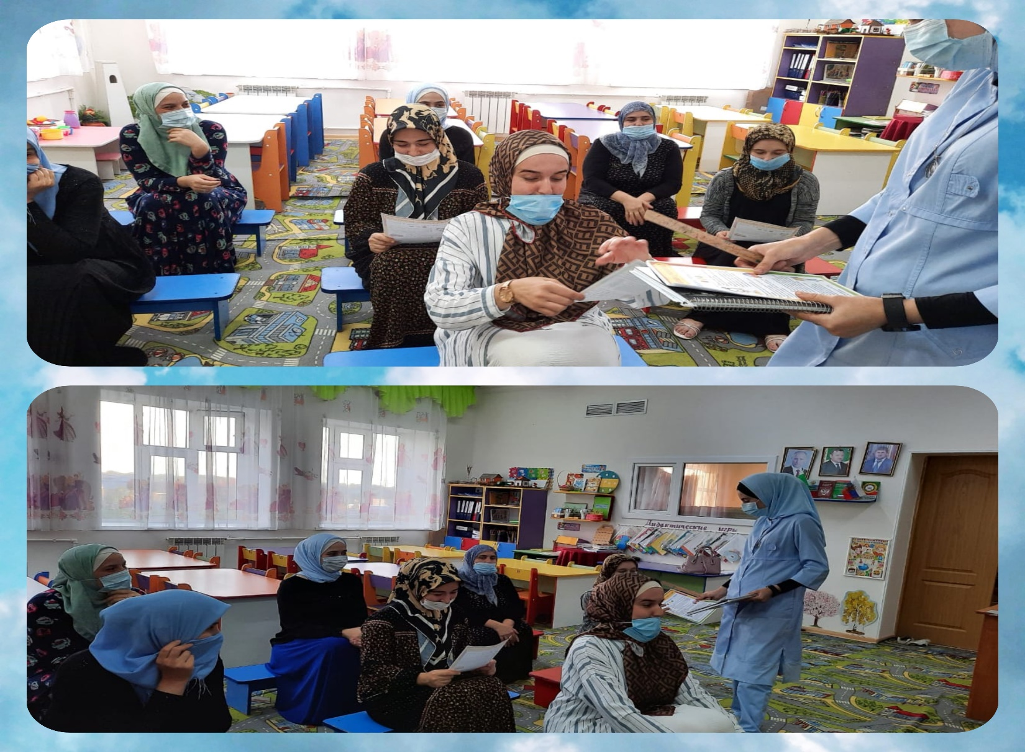
Нельзя не отметить важность вовлечения семьи в реализацию данной проблемы. Родители - помощники в течение всего времени.

Slide 16
Дети в моей группе в значительной степени преодолели чувство застенчивости, скованности, «языкового барьера». У них постепенно развивается логика мышления, речевая активность, появилось видение многогранности окружающего мира, его противоречивости; т. е они учатся мыслить системно, активности в поисках ответов на интересующие их вопросы.

Slide 17
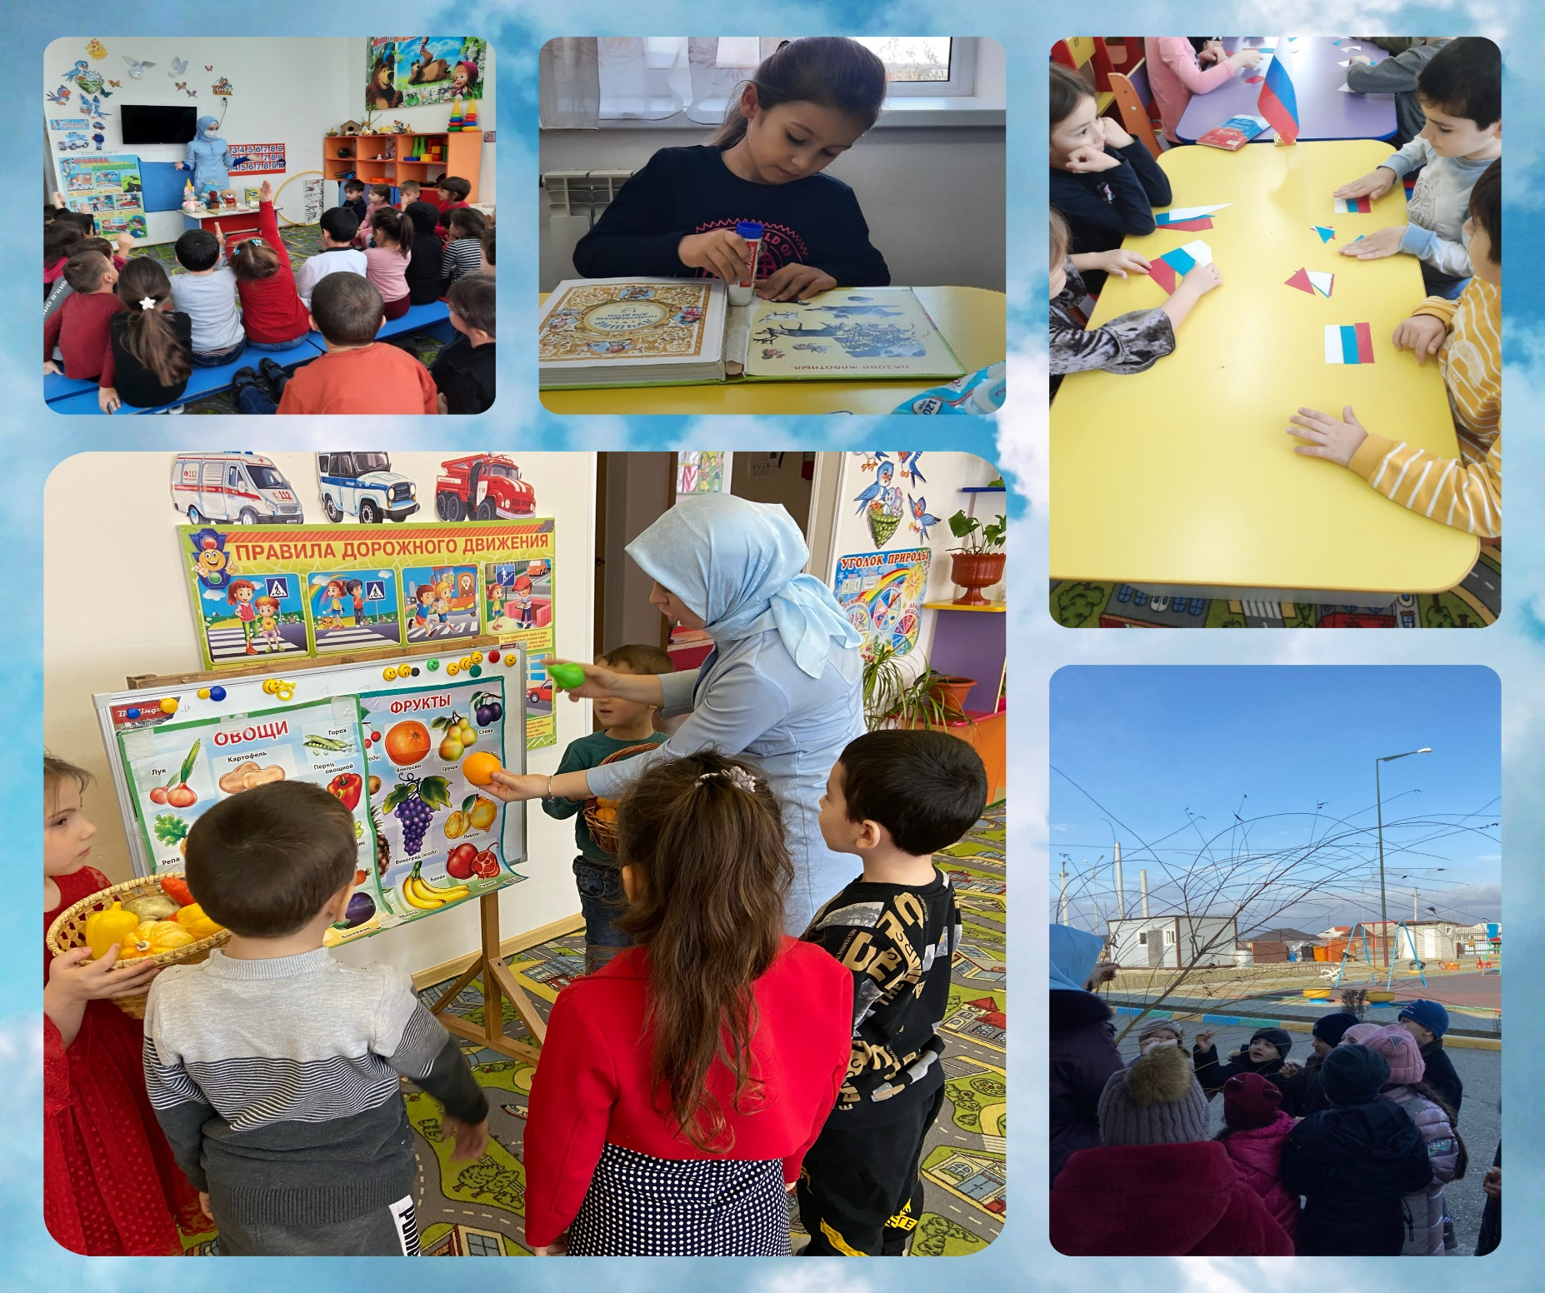

Slide 18
Спасибо всем за внимание!

